Slide 1



БИБЛИОТЕКА ЦИФРОВОГО ОБРАЗОВАТЕЛЬНОГО КОНТЕНТА
ФГИС «МОЯ ШКОЛА»:
В ПОМОЩЬ УЧИТЕЛЮ

Slide 2

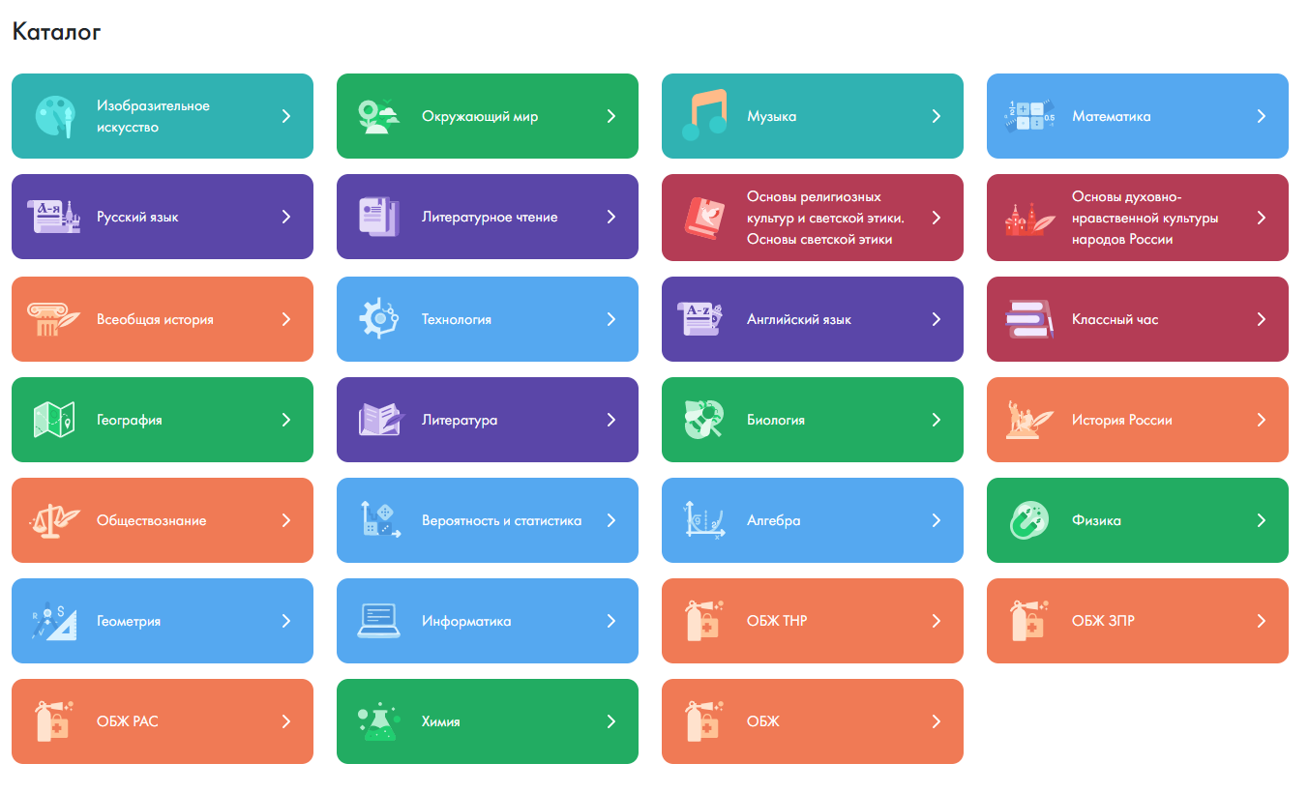
Разработанный контент охватывает 65 % содержания общего образования
(100 % — к 2025 году)
Состоит из готовых уроков
по темам
Содержит материалы
с автоматической проверкой
и домашние задания
Включает методические рекомендации
к каждому этапу урока
Промаркирован
по материалам подготовки
к ОГЭ и ЕГЭ
Все предметы
6542
урока
38 553 материала
3–11 классы
89
субъектов РФ
* на апрель 2023 г.

Slide 3


ПЕРЕЧЕНЬ РАЗРАБАТЫВАЕМЫХ ПРЕДМЕТОВ
2021 ГОД
2022 ГОД
2023 ГОД
Основное общее образование (5–9 классы):
Информатика
Биология
Математика
Русский язык
Физика
Химия
История
Английский язык
Начальное общее образование (3–4 классы):
Русский язык
Математика
Окружающий мир
Английский язык
Литературное чтение
Изобразительное искусство
Музыка
Основное общее образование (5–9 классы):
Литература
Обществознание
География
ОБЖ
Музыка
Технология
Среднее общее образование (10–11 классы):
Русский язык
Физика
Химия
Биология
Обществознание
Начальное общее образование (3–4 классы):
Технология
Основное общее образование (5–9 классы):
Математика, углубленный уровень
Информатика, углубленный уровень
Среднее общее образование (10–11 классы):
Литература
Математика
История
Информатика
ОБЖ
Английский язык
История, углубленный уровень
Химия, углубленный уровень
Обществознание, углубленный уровень
Физика, углубленный уровень

Slide 4

УНИВЕРСАЛЬНЫЙ ТЕМАТИЧЕСКИЙ КЛАССИФИКАТОР
История России
КЭС ФИПИ
Россия в системе международных отношений
контролируемые элементы
содержания
9 класс
Овладение базовыми историческими знаниями
Формирование основ гражданской, социальной,
культурной самоидентификации
Развитие способностей определять и аргументировать свое отношение к информации о событиях прошлого и настоящего
Развитие умений анализировать информацию из различных источников о событиях и явлениях прошлого и настоящего
ТЕМА УРОКА
КУ.КЭС ФИПИ
контролируемые требования
(умения) предметных
кодификаторов элементов
содержания и требований
к уровню подготовки выпускников
для проведения ОГЭ/ЕГЭ
Внешняя политика России в начале
XIX века
ПЭС ФИПИ
Международное положение России в начале XIX века.
Основные цели и направления внешней политики.
Россия в антифранцузских коалициях. Войны России с Турцией и Ираном. Расширение российского присутствия на Кавказе. Тильзитский мир
проверяемые элементы
содержания
ЛИЧНОСТНЫЕ РЕЗУЛЬТАТЫ
Осознание гражданской идентичности,
проявление интереса к познанию
истории, культуры Российской Федерации
Различать в исторической информации события, явления, процессы, факты и мнения
На основе изученного материала определять и указывать
причины, предпосылки, поводы, последствия исторических событий
Сопоставлять, анализировать информацию,
представленную на двух и более тематических
исторических картах/схемах, делать выводы
ПУ.ПЭС ФИПИ
проверяемые требования (умения) универсальных предметных кодификаторов элементов содержания для процедур оценки качества образования
МЕЖДУНАРОДНЫЕ
ИССЛЕДОВАНИЯ
Понимать фактологическую информацию (сюжет, последовательность событий)

Slide 5
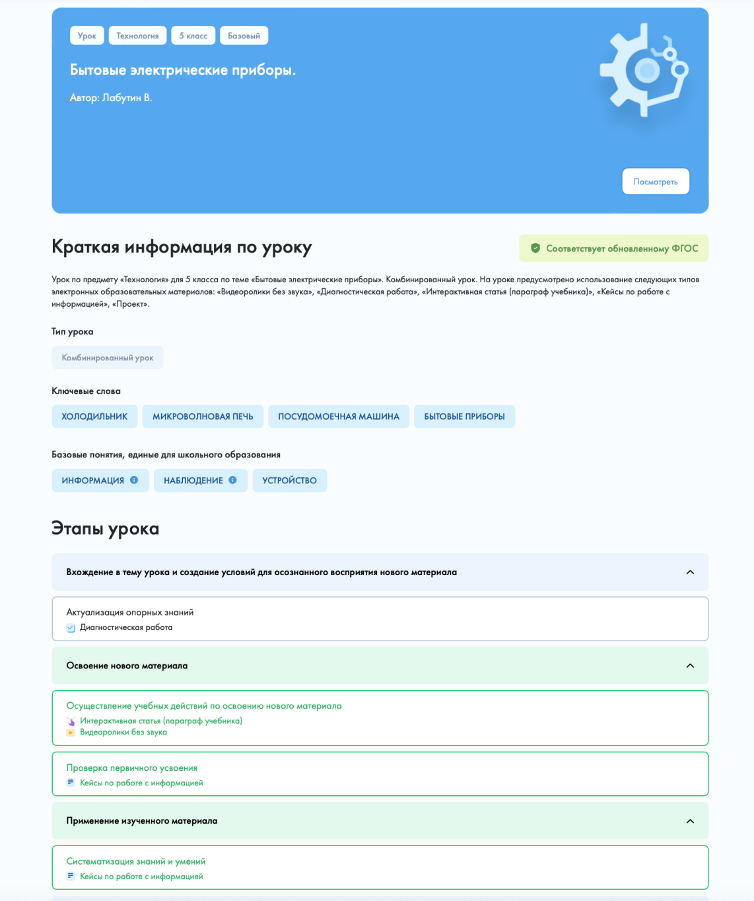
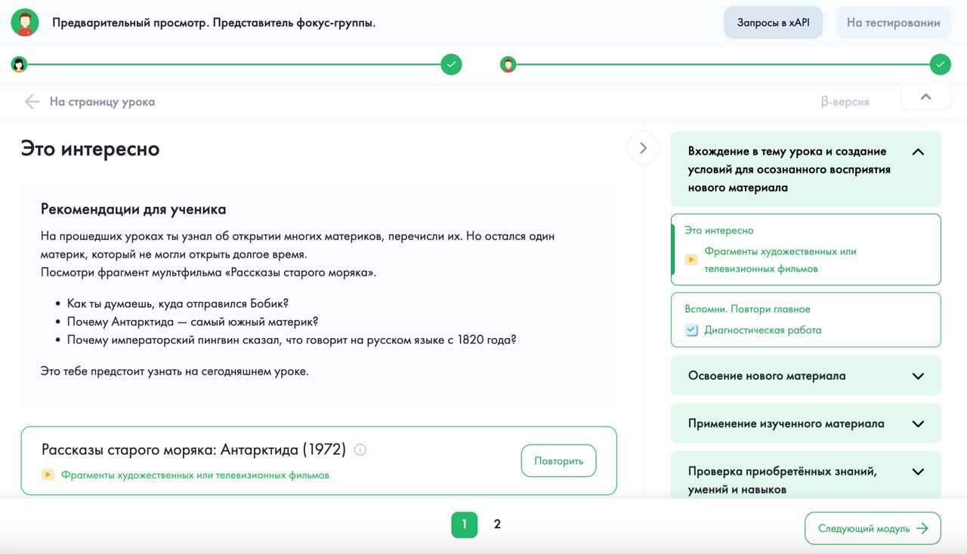
УРОК (ТЕМА) — ОСНОВНАЯ
ЕДИНИЦА КОНТЕНТА

Slide 6
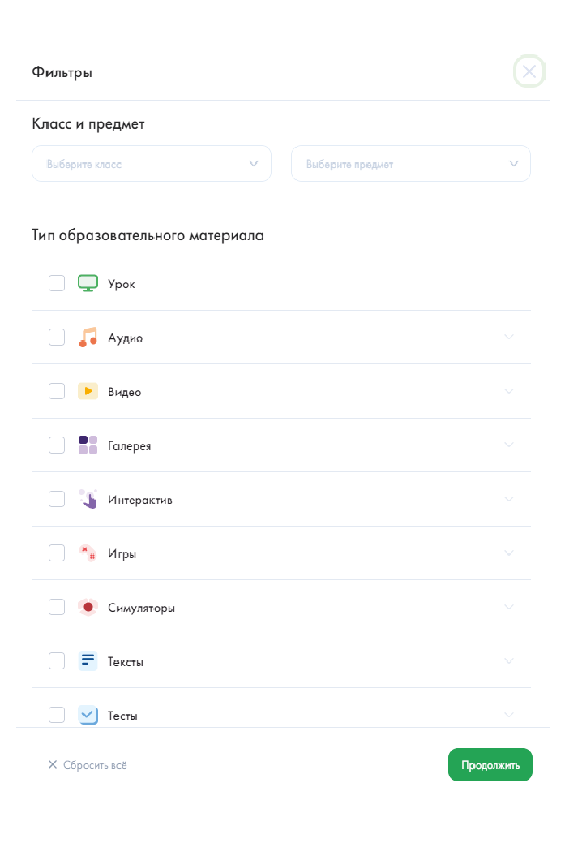
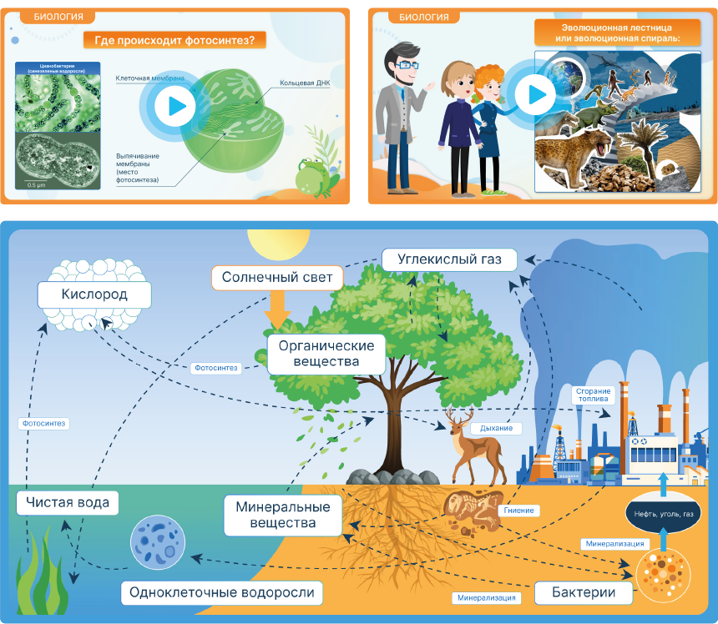
ЭЛЕКТРОННЫЕ ОБРАЗОВАТЕЛЬНЫЕ МАТЕРИАЛЫ – СТРУКТУРА УРОКА

Slide 7

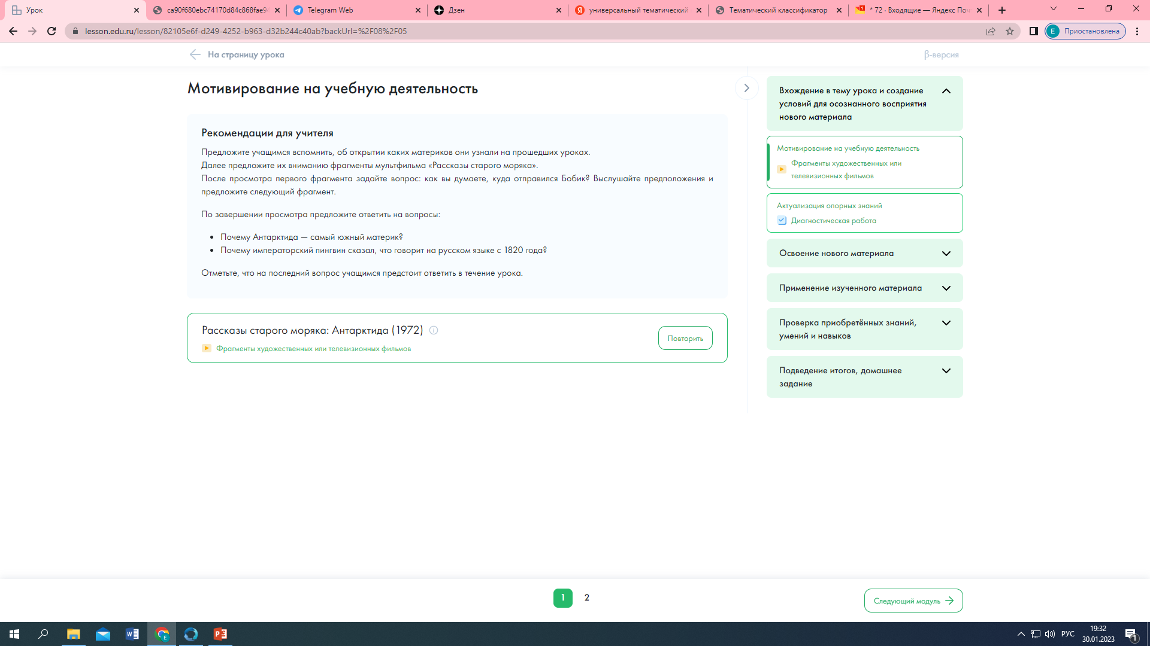

СОПРОВОЖДЕНИЕ ПОВСЕДНЕВНОЙ
ДЕЯТЕЛЬНОСТИ УЧИТЕЛЯ
Контент содержит методические рекомендации
для эффективной организации и проведения урока

Slide 8





ЭКСПЕРТИЗА ЦИФРОВОГО
ОБРАЗОВАТЕЛЬНОГО КОНТЕНТА
Критерии первого этапа экспертизы сценарных планов в соответствии
с Приказом от 15.04.22 № 243
Критерии второго этапа экспертизы
сценарных планов
Экспертиза на отсутствие вредоносного программного обеспечения
в разработанных электронных образовательных материалах
соответствие требованиям ФГОС
соответствие ПООП
отсутствие ошибок, опечаток, соответствие нормам и правилам русского языка, отсутствие ненормативной лексики
структурированность, логичность, последовательность содержания
отсутствие недостоверных, научно неподтвержденных
и сфабрикованных фактов
отражение вклада российских деятелей науки, культуры,
а также выдающихся
изобретателей и инженеров
России
и другие
отсутствие сведений, противоречащих
Конституции РФ и законодательству РФ
отсутствие сведений, направленных
на поддержку и (или) оправдание экстремизма
и терроризма
отсутствие информации, отрицающей традиционные семейные ценности, пропагандирующей нетрадиционные сексуальные отношения и формирующей неуважение к родителям и (или) другим членам семьи
направленность содержания на формирование
у обучающихся российской гражданской идентичности, ценностных ориентиров верховенства права, поддержания общественной безопасности, свободы
и ответственности
и другие
антивирусный сканер
поведенческий анализ
проверка похожести на известные вредоносные объекты
детектирующие технологии
на основе машинного обучения
проверка по глобальной базе знаний исполнителя
и другие
31
ВСЕГО
КРИТЕРИЙ

Slide 9

КУРС «ИСПОЛЬЗОВАНИЕ БИБЛИОТЕКИ ЦИФРОВОГО ОБРАЗОВАТЕЛЬНОГО КОНТЕНТА
В УЧЕБНОЙ ДЕЯТЕЛЬНОСТИ»
Цель программы:
Задачи:
Подготовка педагогов
к эффективному использованию цифрового образовательного контента, разработанного
Академией Минпросвещения
Сформировать компетенции, необходимые для подготовки
к современному уроку
Формат: очно-заочное обучение
с применением дистанционных
образовательных технологий
Продолжительность
обучения – 16 часов
Изучение в любое удобное
для учителя время
Практикоориентированное
обучение («Обучая, учимся»)
Продемонстрировать способы
и преимущества использования цифрового контента на уроке
Внедрить практику
планирования урочной
деятельности на основании УТК
Записаться

Slide 10


ПОЛЕЗНЫЕ ССЫЛКИ
Консультационная и техническая поддержка
urok@apkpro.ru
ФГИС
«Моя школа»
Универсальный
тематический
классификатор
Информационные
материалы
о Библиотеке
Педагогическая
лаборатория
по использованию
контента

